Slide 1
SOSIALISASI KEBIJAKAN K3L
Hotel Noorman
6 Januari 2024

Slide 2
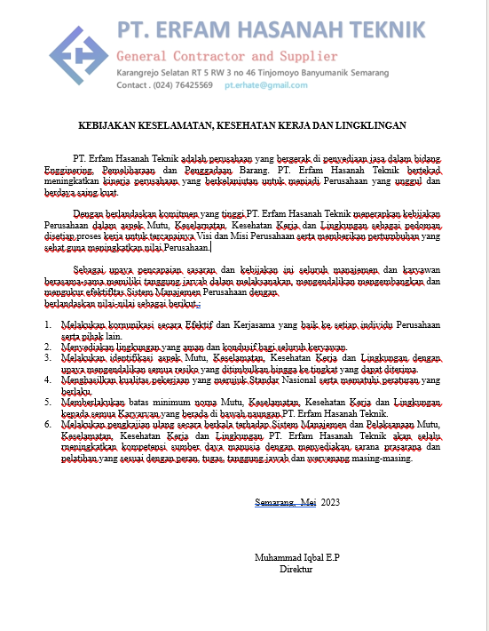

Slide 3
THANK YOU

